Slide 1



TRƯỜNG TIỂU HỌC HÒA NGHĨA
NHIỆT LIỆT CHÀO MỪNG
CÁC THẦY, CÔ GIÁO VỀ DỰ GIỜ LỚP 2A
GV: Nguyễn Thị Mai Lan

Slide 2
BÀI 43
BẢNG CHIA 2
(Tiết 1)

Slide 3
KHỞI ĐỘNG

Slide 4

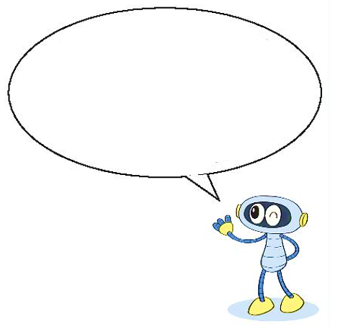

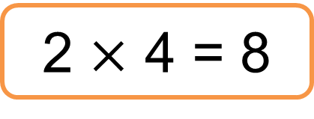
Mỗi đĩa có 2 quả cam,
4 đĩa có 8 quả cam.
8 quả cam chia vào các đĩa, mỗi đĩa 2 quả. Được 4 đĩa cam như vậy.
a)
2 $×$ 4 = 8
8 : 2 = 4

Slide 5
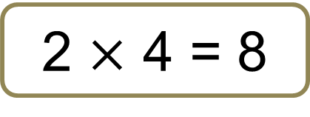
a)
2 $×$ 4 = 8
8 : 2 = 4

Slide 6
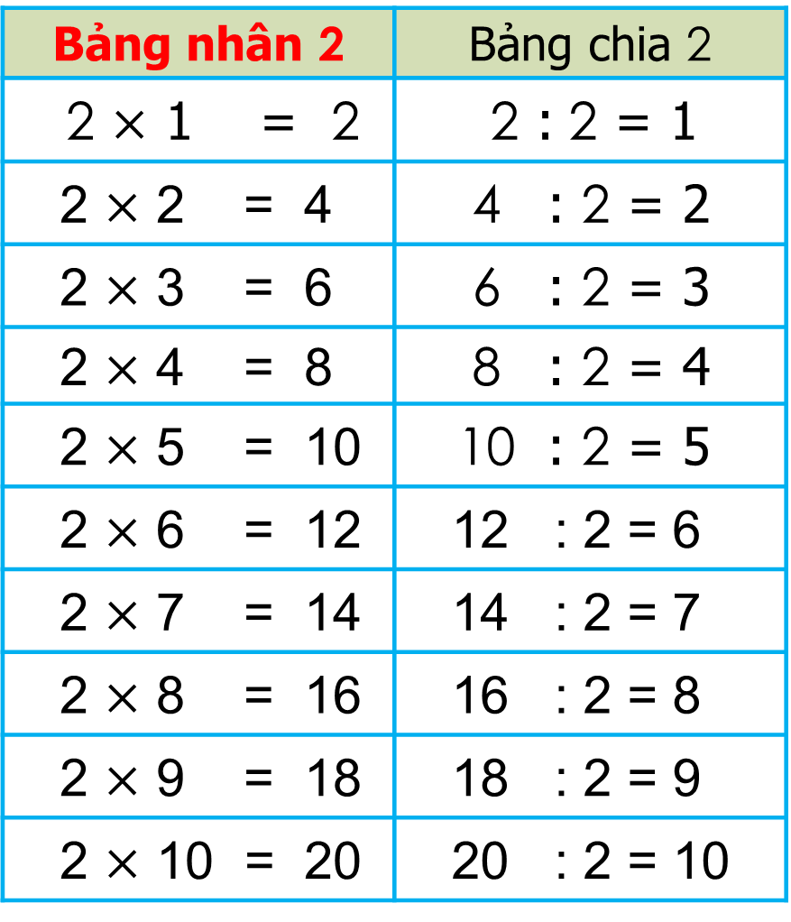
b) Hoàn thành bảng chia 2:
Bảng nhân 2 | Bảng chia 2
2 $×$ 1 = 2 | 2 : 2 = 1
2 $×$ 2 = 4 | 4 : 2 = 2
2 $×$ 3 = 6 | 6 : 2 = 3
2 $×$ 4 = 8 | 8 : 2 = 4
2 $×$ 5 = 10 | 10 : 2 = 5
2 $×$ 6 = 12 | 12 : 2 = 6
2 $×$ 7 = 14 | 14 : 2 = 7
2 $×$ 8 = 16 | 16 : 2 = 8
2 $×$ 9 = 18 | 18 : 2 = 9
2 $×$ 10 = 20 | 20 : 2 = 10
Đọc thuộc lòng bảng nhân 2
?
Nhận xét:
?
Số bị chia là tích của các phép nhân ở bảng nhân 2.
?
?
Số chia đều là số 2
?
Thương là các số tự nhiên liên tiếp từ 1 đến 10.
?

Slide 7


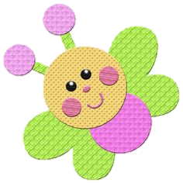





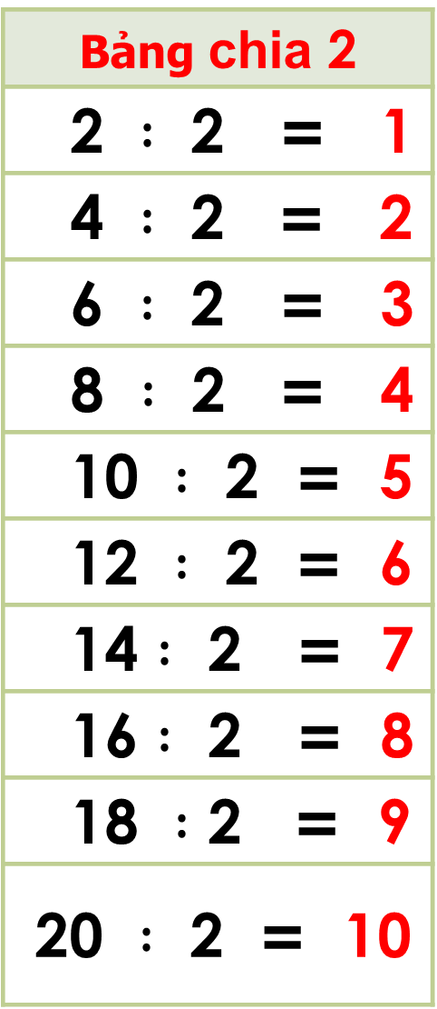
Bảng chia 2
2 $:$ 2 = 1
4 $:$ 2 = 2
6 $:$ 2 = 3
8 $:$ 2 = 4
10 $:$ 2 = 5
12 $:$ 2 = 6
14 $:$ 2 = 7
16 $:$ 2 = 8
18 $:$ 2 = 9
20 $:$ 2 = 10
* Học thuộc lòng bảng chia 2

Slide 8
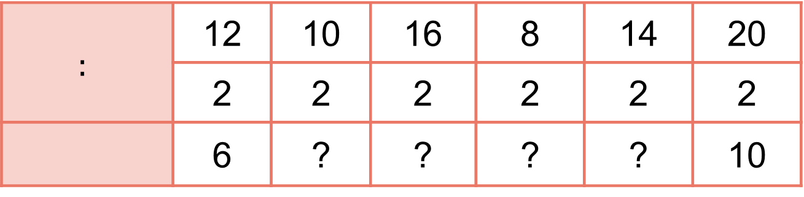
$$:$$ | 12 | 10 | 16 | 8 | 14 | 20
 | 2 | 2 | 2 | 2 | 2 | 2
 | 6 | ? | ? | ? | ? | 10
1
Số
?
5
8
4
7

Slide 9
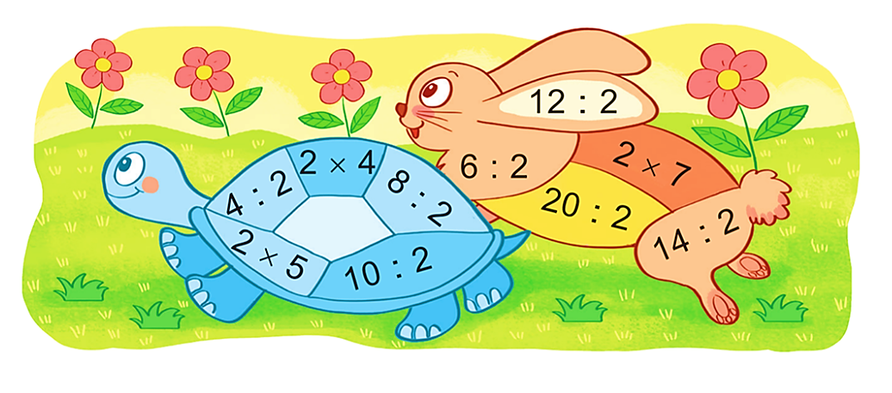
2
Tính nhẩm.

Slide 10


Slide 11
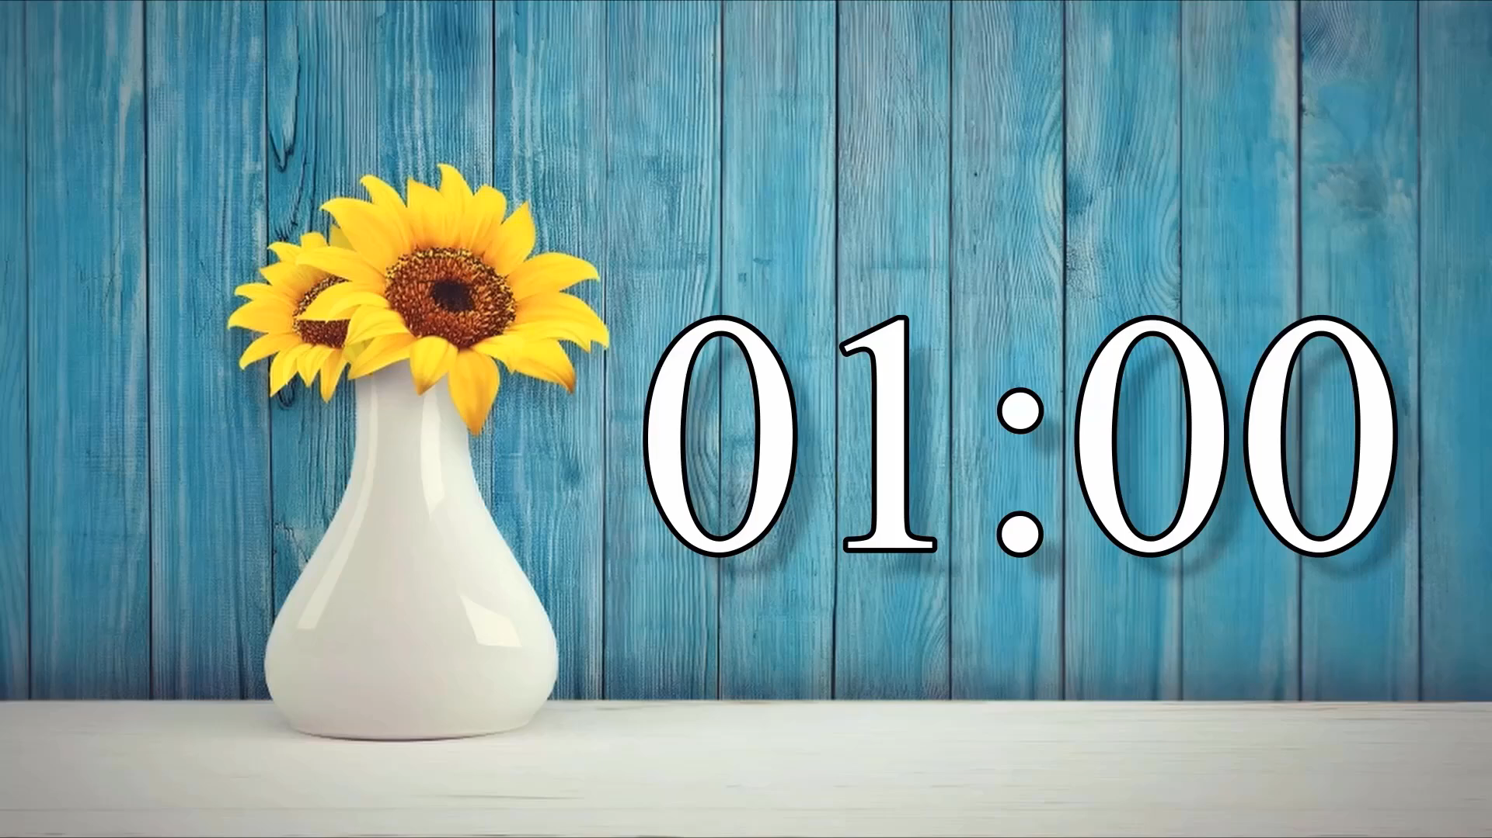
TRÒ CHƠI: AI NHANH , AI ĐÚNG

Slide 12
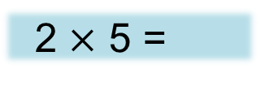
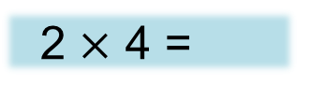
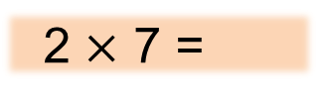
2
Tính nhẩm.
2
4 : 2 =
6
12 : 2 =
8
14
2 $×$ 4 =
2 $×$ 7 =
4
8 : 2 =
7
14 : 2 =
5
10
10 : 2 =
20 : 2 =
10
2 $×$ 5 =
3
6 : 2 =

Slide 13
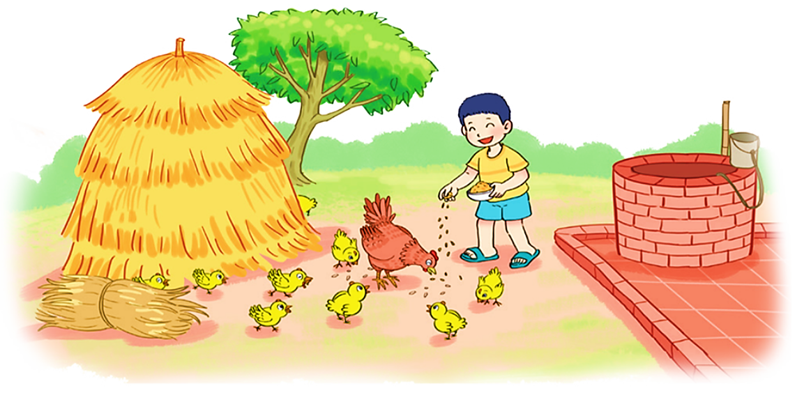
Bài giải
3
Đàn gà đang ở cạnh đống rơm. Việt cho biết có tất cả 20 cái chân gà. Đố em biết đàn gà đó có bao nhiêu con gà?
Đàn gà đó có số con gà là:
20 : 2 = 10 (con)
Đáp số: 10 con gà.

